Slide 1
Методы оценки достижения
учащихся в контексте ФГОС
на основе личностных УУД
АВТОР ; УЧИТЕЛЬ ГБОУ СОШ № 404
ЕГОРОВА Н.Ф.

Slide 2
«УНИВЕРСАЛЬНЫЕ УЧЕБНЫЕ ДЕЙСТВИЯ»-ЭТОТ ТЕРМИН ОЗНАЧАЕТ УМЕНИЕ УЧИТЬСЯ, Т.Е.СПОСОБНОСТЬ СУБЪЕКТА К САМОРАЗВИТИЮ
И САМОСОВЕРШЕНСТВОВАНИЮ.
СПОСОБНОСТЬ ОБУЧАЮЩЕГОСЯ САМОСТОЯТЕЛЬНО УСПЕШНО УСВАИВАТЬ НОВЫЕ ЗНАНИЯ ФОРМИРОВАТЬ УМЕНИЯ

Slide 3
Виды универсальных учебных действий.
Основные виды УУД
Личностные
Регулятивные
Познавательные
Коммуникативные

Slide 4
Личностные действия
Обеспечивают ценностно –смысловую ориентацию учащихся(знание моральных норм,умение соотносить поступки и события с принятыми этическими принципами,знание ориентации в социальных ролях и межличностных отношениях.Примнительно к учебной деятельности следует выделить 3 вида действий:
Самоопределение-личностное профессиональное,жизненное самоопределение.
Смыслообразование –установление связи между целью учебной деятельности и её мотивом,другими словами,между результатом учения и тем,что побуждает деятельность,ради чего она осуществляется
Нравственно-этическая ориентация- действие нравственно-этического оценивания усваиваемого содержания,обеспечивающее личностный моральный выбор на основе социальных и личностных ценностей.

Slide 5
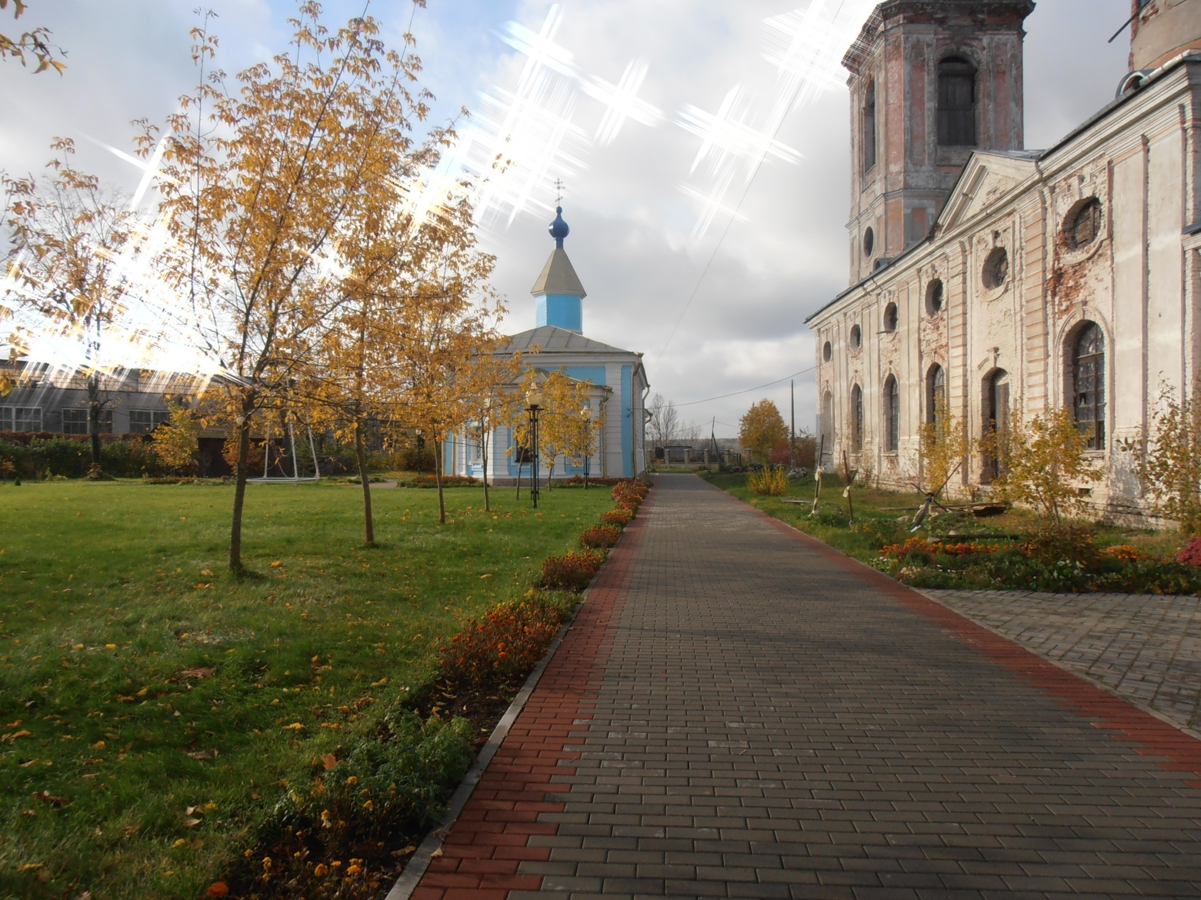

Slide 6
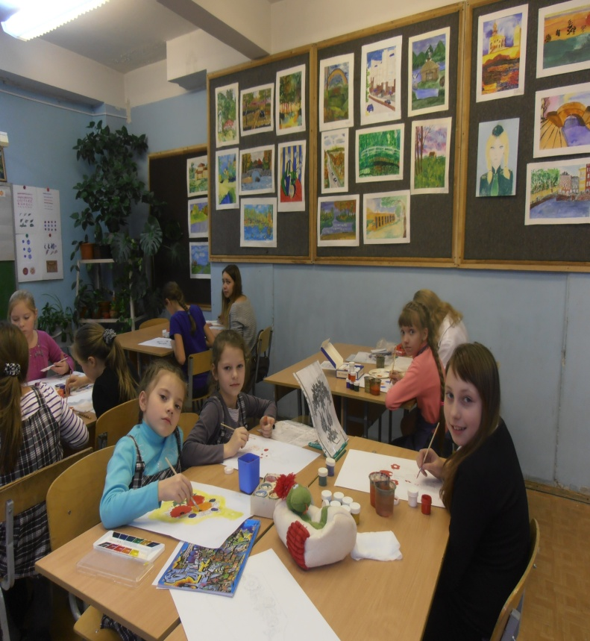
МОЁ ВИДЕНИЕ МИРА
КАК Я ПОНИМАЮ,ТАК И ВЫРАЖАЮ

Slide 7


Slide 8
